Slide 1
NATURAL COMPUTATION · PROJEKTSTAND
Wir optimieren nicht Gewichte,
sondern Aktivierungs-
verteilungen.
3
offizielle CSV-Benchmarks
6
Aktivierungsfunktionen
Activation Playground als Experimentierplattform für Simulated Annealing in kleinen neuronalen Netzen.
SA
Suche über Layouts
Layout = AF-Verteilung in Hidden-Layern
Gewichte werden danach separat und fair trainiert
Stand: 05.05.2026
Demo- und Report-Fokus für den Vortrag morgen
Activation Playground · Simulated Annealing über Aktivierungsfunktionen
01

Slide 2
SEMINARAUFTRAG
Die Aufgabe wird als diskretes Suchproblem formuliert.
Vorgabe: “optimize the distribution of AFs in a basic ANN by means of Simulated Annealing”.
Was bleibt klassisch?
Was sucht SA?
Was wird verglichen?
Gradient Descent trainiert die Gewichte eines gegebenen Netzes. Dadurch ändern sich Kantenstärken und Biases, aber nicht die Aktivierungsfunktionen.
Simulated Annealing verändert diskrete Layouts: z. B. ein Neuron von ReLU zu tanh oder eine ganze Schicht zu swish.
Startlayout, SA-Bestlayout und Baselines werden danach unter denselben Trainingsbedingungen final trainiert.
score(layout) = Validation Loss nach kurzem Kandidatentraining
kleiner ist besser; Testdaten bleiben für die finale Bewertung reserviert
Activation Playground · Simulated Annealing über Aktivierungsfunktionen
02

Slide 3
BENCHMARK-SUITE
Die neue Basis sind drei gemeinsame CSV-Benchmarks.
Benchmark
Topologie
Epochs
Rolle im Vortrag
concentric_circles
2-8-1
100
klarer Demo-Erfolgscase
iris
4-8-3
150
Mehrklassen-Sanity-Check
crossing_spirals
6-16-16-1
250
ehrlicher Hard-Case
AF-Set = { ReLU, GELU, Sigmoid, tanh, Swish, Identity }
Wine/Digits sind nicht mehr Produktpfad; die Ergebnisse beziehen sich auf die CSV-Suite
Activation Playground · Simulated Annealing über Aktivierungsfunktionen
03

Slide 4
METHODE
Der Workflow verbindet Demo, Suche und fairen Vergleich.
1
2
3
4
5
CSV laden
Layout wählen
SA suchen
Final trainieren
Vergleichen
Train / Val / Test trennen
manuell oder Baseline
Neighbor -> Candidate -> Acceptance
gleiche Seeds, gleiche Epochs
Val fürs Ranking, Test fürs Fazit
Die GUI zeigt den Lernprozess, aber die Ergebnislogik liegt reproduzierbar in CLI/Services.
SA wird nicht als Zaubertrick verkauft: es ist eine heuristische Suche mit Budget und Validierungsziel.
Activation Playground · Simulated Annealing über Aktivierungsfunktionen
04

Slide 5
NEURAL NETWORK
Im einfachsten Fall sieht man, was ein Layout beim Training leistet.
Was wird trainiert?
Input
Hidden
Output
Gewichte und Biases. Das Layout bleibt während dieses Trainings fix.
Was beobachtet man?
Loss sollte sinken, Accuracy sollte steigen. Für `concentric_circles` ist dieser Effekt im aktuellen Setup klar sichtbar.
a = f(w·x + b)
Aktivierungsfunktion formt das Signal eines Neurons
Activation Playground · Simulated Annealing über Aktivierungsfunktionen
05

Slide 6
LAYOUT-BEGRIFF
Ein Layout ist eine konkrete Verteilung von Aktivierungsfunktionen.
Startlayout
Nachbarlayout
Alternatives Ziellayout
ReLU · ReLU · ReLU · ReLU · ReLU · ReLU · ReLU · ReLU
ReLU · tanh · ReLU · ReLU · ReLU · ReLU · ReLU · ReLU
swish · swish · swish · swish · swish · swish · swish · swish
SA darf kleine Layoutänderungen testen: einzelnes Neuron setzen, Neuronen tauschen, Schicht füllen.
Jeder Kandidat wird kurz trainiert und über Validation Loss bewertet.
Das beste gefundene Layout wird anschließend noch einmal mit offizieller Trainingsdauer final trainiert.
Activation Playground · Simulated Annealing über Aktivierungsfunktionen
06

Slide 7
SA-MECHANIK
Simulated Annealing erlaubt kontrollierte schlechte Schritte.
State
Neighbor
Candidate
Decision
aktuelles Layout
kleine Änderung
kurz trainieren
akzeptieren oder verwerfen
p = exp(-Δ / T)
T ↓ ⇒ Exploration ↓
schlechtere Kandidaten können bei hoher Temperatur akzeptiert werden
die Suche wird mit der Zeit konservativer
Activation Playground · Simulated Annealing über Aktivierungsfunktionen
07

Slide 8
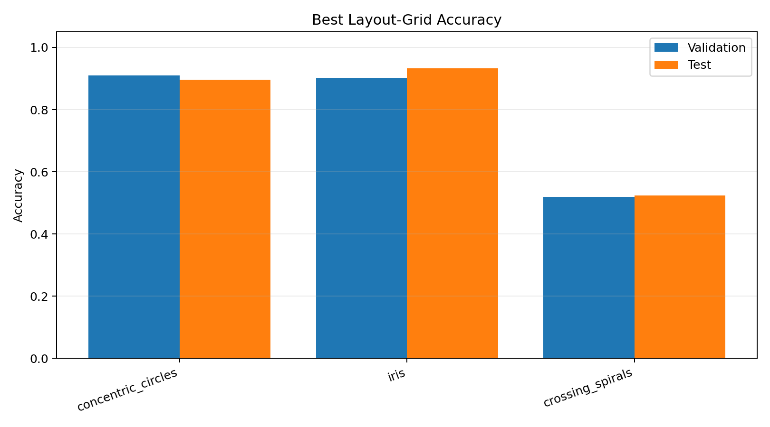
ERGEBNIS I
Die Grid-Baseline zeigt, welche Layouts aktuell stark sind.
concentric_circles
`all_relu` erreicht ca. 0.897 Test Accuracy und ist der stabile Demo-Case.
iris
`all_identity` erreicht ca. 0.933 Test Accuracy als starke Mehrklassen-Baseline.
crossing_spirals
`all_swish` bleibt nahe Chance. Hier ist zuerst Trainingstuning nötig.
Activation Playground · Simulated Annealing über Aktivierungsfunktionen
08

Slide 9
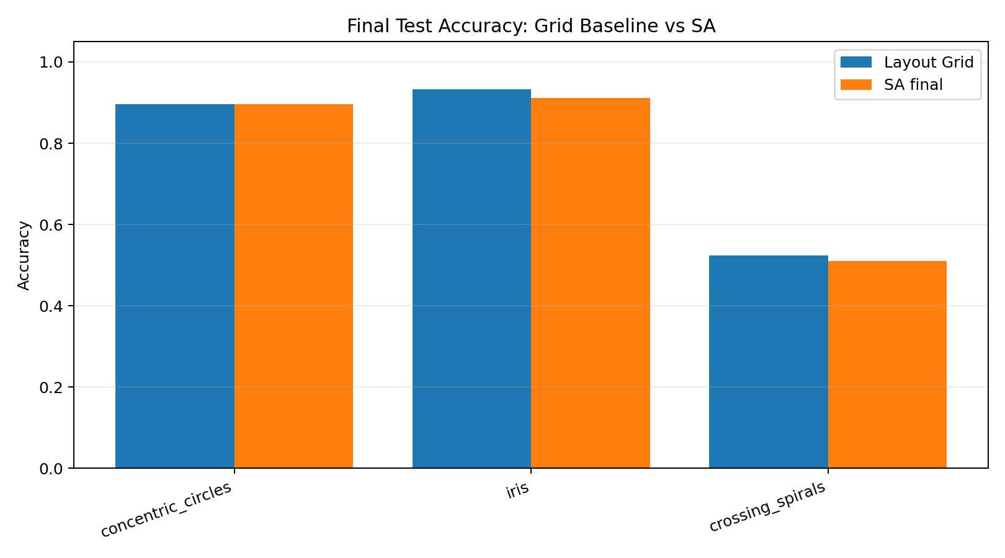
ERGEBNIS II
SA findet bereits brauchbare Layouts, ist aber noch nicht final getunt.
`concentric_circles`: SA-Best zieht nach finalem Training mit der Grid-Baseline gleich.
`iris`: SA ist brauchbar, aber noch hinter der besten Grid-Baseline.
`crossing_spirals`: aktuelle Ergebnisse bleiben nahe Zufall.
Search ≠ Final Test
SA-Score bewertet Kandidaten; Test Accuracy bewertet finale Layouts
Activation Playground · Simulated Annealing über Aktivierungsfunktionen
09

Slide 10
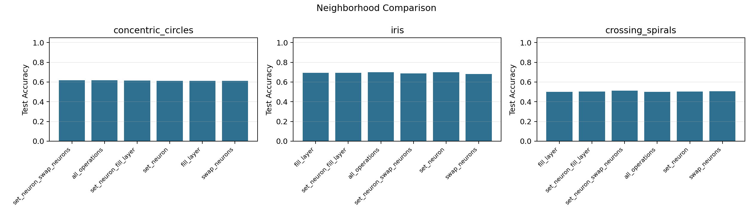
ERGEBNIS III
Neighborhoods bestimmen, wie gut SA den Suchraum erkundet.
Beobachtung
Mehr Operatoren sind mit kleinem Budget nicht automatisch besser.
Didaktische Stärke
Die Operatoren sind gut erklärbar: ein Neuron ändern, Schicht füllen, Neuronen tauschen.
Nächster Schritt
Neighborhoods mit final trainierten Bestlayouts vergleichen.
Activation Playground · Simulated Annealing über Aktivierungsfunktionen
10

Slide 11
EINORDNUNG
Der aktuelle Stand ist belastbar als Zwischenstand, nicht als Schlussurteil.
Was schon steht
Was noch offen ist
CSV-Benchmark-Suite integriert
SA-Parameter noch systematisch tunen
offizielles AF-Set implementiert
crossing_spirals zuerst im Basistraining verbessern
Layout-Grid, SA und Neighborhood-Runs reproduzierbar
mehr Seeds und Budget für finale Aussagen
Report-Artefakte automatisch erzeugbar
Neighborhood-Vergleich mit Finaltraining ergänzen
Activation Playground · Simulated Annealing über Aktivierungsfunktionen
11

Slide 12
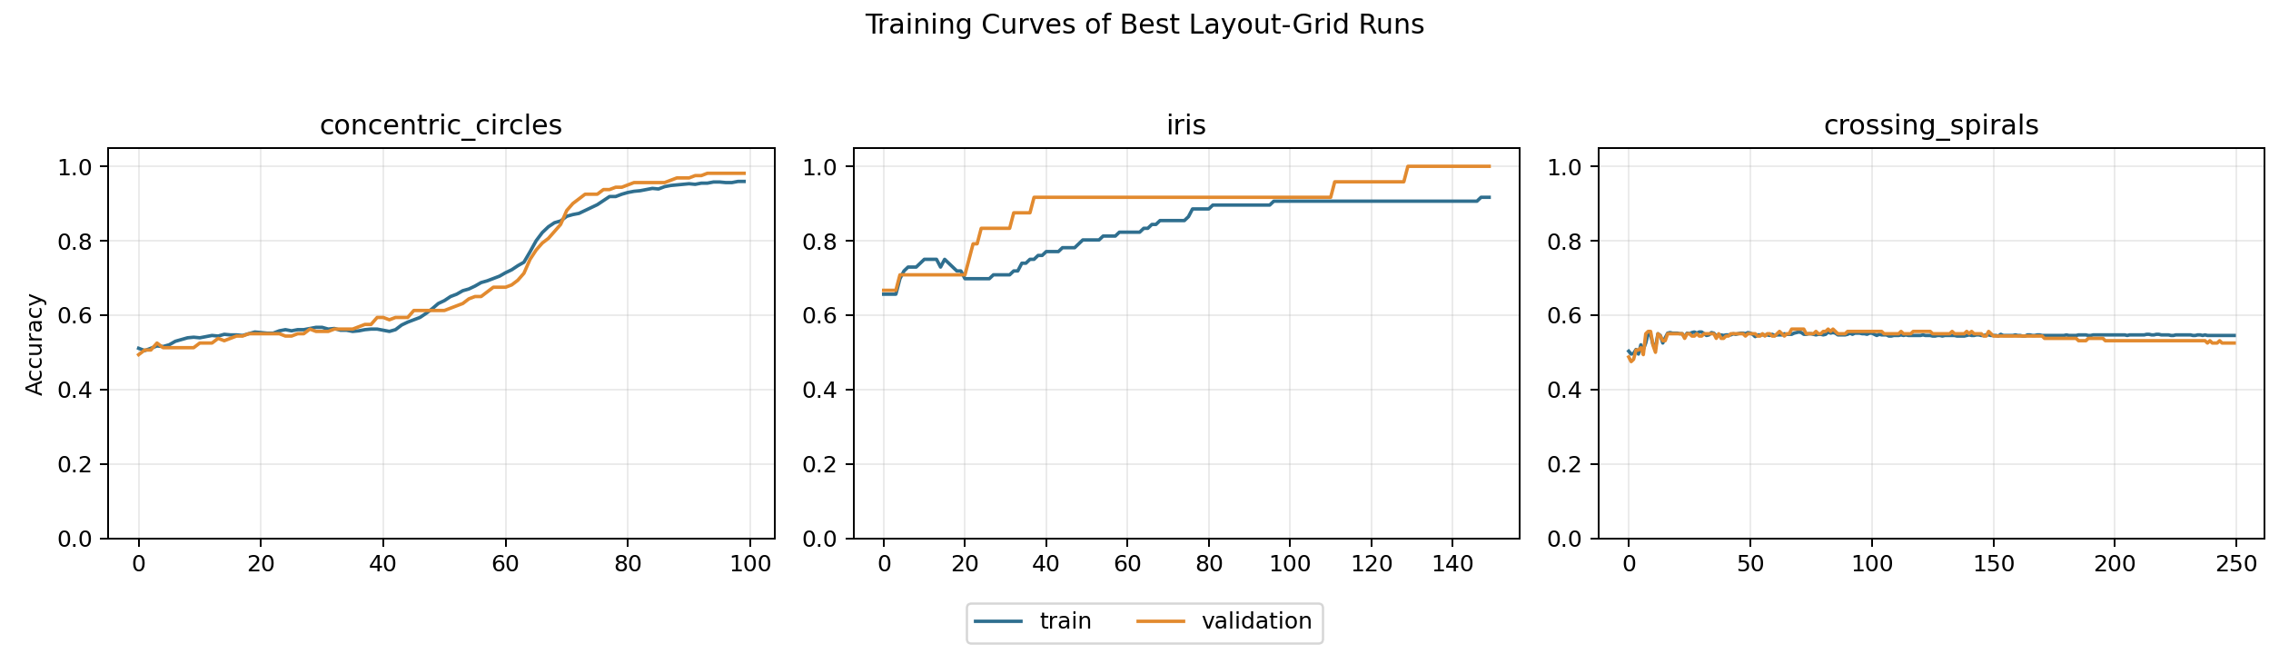
VORTRAGSABSCHLUSS
Die Demo sollte die Methode zeigen, nicht Überlegenheit behaupten.
Kernsatz
SA ersetzt nicht Gradient Descent. SA sucht Aktivierungsverteilungen, die danach fair trainiert werden.
Live-Demo
Start mit `concentric_circles`, dann Layouttraining, dann SA-Schrittlogik, dann Ergebnisvergleich.
Ausblick
Gezieltes Tuning auf `concentric_circles` und `iris`; `crossing_spirals` als Hard-Case.
Activation Playground · Simulated Annealing über Aktivierungsfunktionen
12

